Slide 1
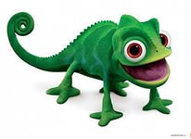
Хамелеон.

Slide 2
Звери от врагов спасаются по-разному: кто в дуплах, кто прячется под снегом, кто в норах. А я ничего этого делать не умею. Врагов у меня полным-полно. И всё-таки, я живу, не тужу. Выручают меня нос, чуткие уши, быстрые ноги и неприметная шубка, цвет которой я меняю осенью и весной.

Slide 3
